Slide 1



Basic Thymeleaf
Conceive Design Implement Operate
Giảng viên: Nguyễn Nghiệm
https://www.thymeleaf.org/doc/tutorials/3.0/usingthymeleaf.html

Slide 2

Agenda
Spring Boot & JSP ViewResolver
Thymeleaf Introduction
Thymeleaf Attributes
Standard Expressions
Thymeleaf Utilities

Slide 3
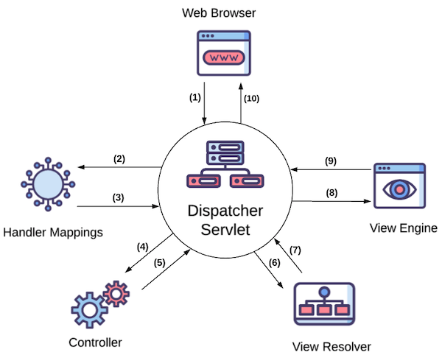
Spring MVC Process Flow
Request
Response
ViewPath
Method
JSP, Thymeleaf…
ViewName

Slide 4
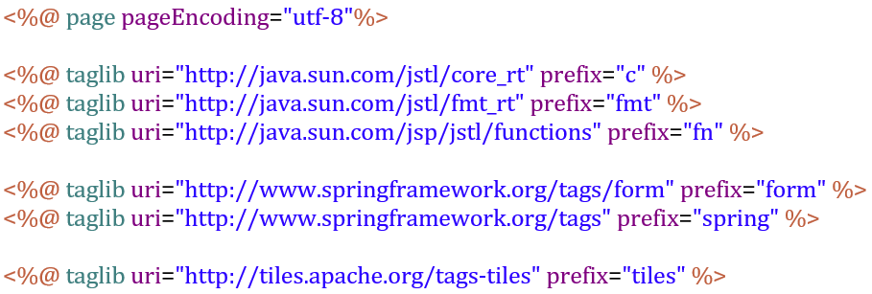
Review JSP Technologies
JSP, EL & JSTL
Spring & Spring Form
Tiles Framework

Slide 5
Khó khăn
Phức tạp
Khai báo đúng thư viện thẻ cần thiết cho trang JSP (*.jsp)
Khai báo thư viện phụ thuộc (pom.xml)
Khai báo ViewResolver (application.properties)
Cấu hình bean cho ViewResolver (@Configuration)
Khó khăn
Quá nhiều thứ để nhớ, để làm
Mã phân tán, khó quản lý
Tạo khoảng cách lớn giữa designer và developer
Chú ý: dù có đôi chút khó khăn nhưng JSP vẫn được sử dụng phổ biến nhất hiện nay trong các dự án Java Web.

Slide 6
Thymeleaf Introduction

Slide 7
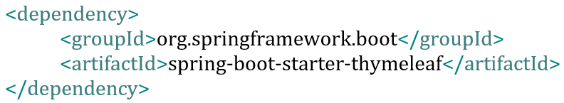
What is Thymeleaf?
Thymeleaf là một động cơ tạo mẫu (template engine) chạy phía server có khả năng xử lý việc tạo ra HTML, XML, CSS, JS và TEXT.
Thymeleaf dựa vào các nguyên mẫu (HTML, CSS…) và bổ sung các quy luật cần thiết để sản sinh ra template hoàn thiện với dữ liệu động.
Ưu điểm:
Đơn giản, dễ quản lý, bảo trì
Thu hẹp khoảng cách giữa designer và developer

Slide 8
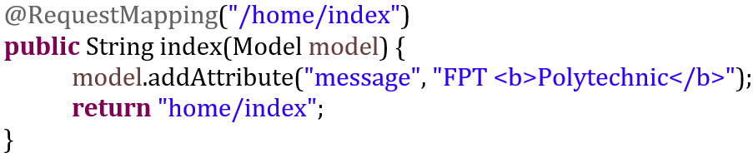
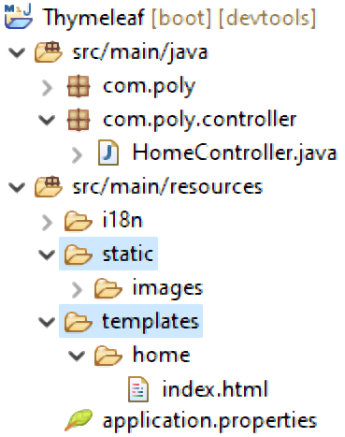
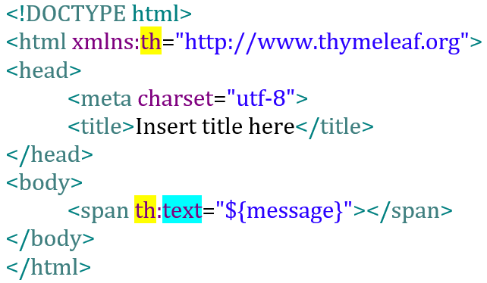
Quick start with Thymeleaf

Slide 9
Thymeleaf Page Struture and Syntax
Thymeleaf namespace
<html xmlns:th="http://www.thymeleaf.org">
th:text
<span th:text="${message}"></span>
<span>[[${message}]]</span>
Generated HTML: <span>FPT &lt;b&gt;Polytechnic&lt;/b&gt;</span>
th:utext (unescape text)
<span th:utext="${message}"></span>
<span>[(${message})]</span>
Generated HTML: <span>FPT <b>Polytechnic</b></span>
FPT <b>Polytechnic</b>
FPT Polytechnic

Slide 10

Notes:
1.
Spring Boot & Thymeleaf
Hiển thị message với text, utext, [[]], [()]
Tích hợp với VS code

Slide 11
Thymeleaf Template
th:attribute = “Standard Expression”
Thymeleaf Template
Template Attributes
Thymeleaf Attributes (th:text)
HTML Attributes (th:title)
Standard Expressions
$, *, @, ~, #

Slide 12
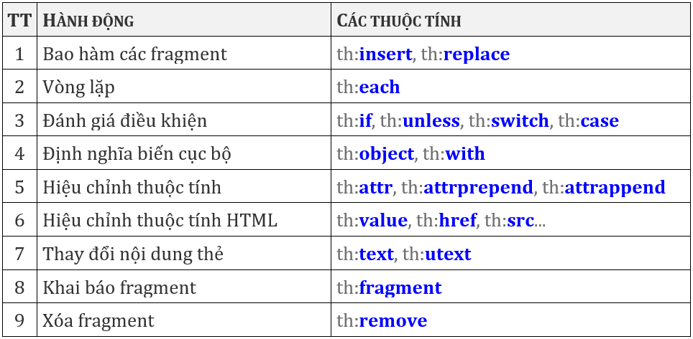
Thymeleaf Attribute & Preceeding

Slide 13
Thymeleaf Standard Expressions
SE
${}
*{}
#{}
~{}
@{}
${...}: Variable expressions
Scope and parameters
*{...}: Selection expressions
Thuộc tính của th:object
#{...}: Message expressions
I18n resource (.properties)
@{...}: URL expressions
URL/URI
~{...}: Fragment expressions
Layout (th:insert, th:replace)

Slide 14
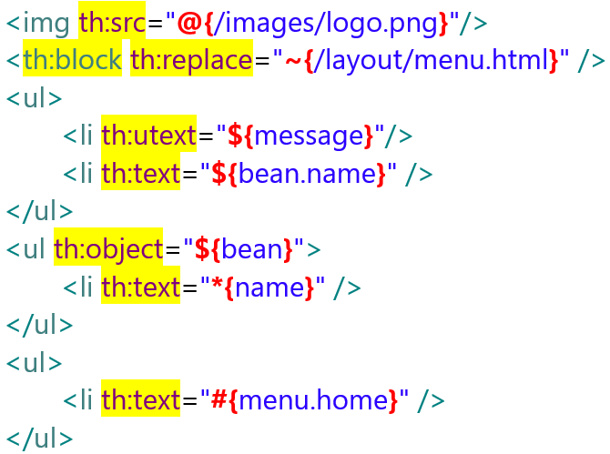
Standard Expression Example
th:src=“@{path}”
<th:block>
th:replace=“~{fragment}”
th:text=“${text/plain}”
th:utext=“${text/html}”
th:object=“${bean}”
th:text=“*{property}”
th:text=“#{resourceKey}”

Slide 15
Notes:
2.
Basic Attributes
Basic Expressions

Slide 16
Standard Expressions

Slide 17
${…}: Variable expressions
<span th:text="${user.name}">
Hiển thị thuộc tính name của bean user trong model (request)
<li th:each="book : ${books}" th:text="${book.title}">
Duyệt tập hợp books trong model và hiển thị title của mỗi book
<span th:text="${session.user.name}">
Hiển thị thuộc tính name của bean user trong session scope
<span th:text="${application.user.name}">
Hiển thị thuộc tính name của bean user trong context scope
<span th:text="${param.name}">
Hiển thị tham số name

Slide 18
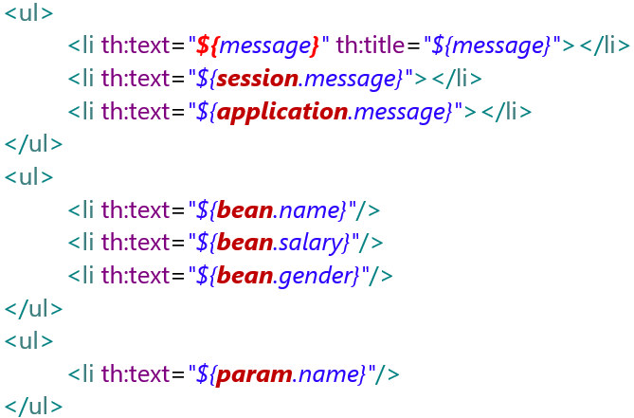
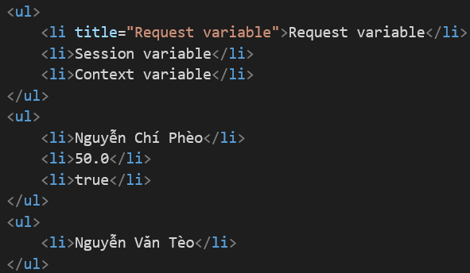
${...}: Variable expressions

Slide 19
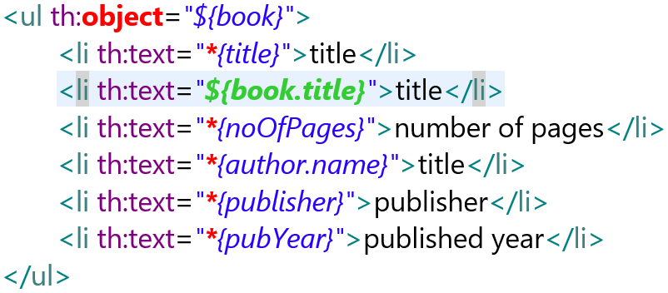
*{…}: Selection expressions

Slide 20
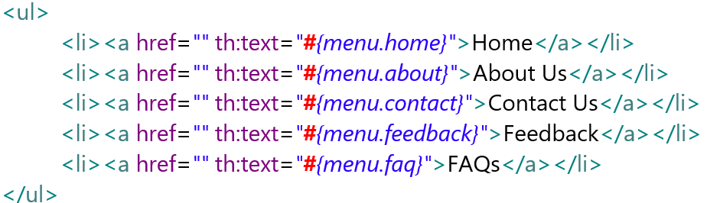
#{...}: Message (i18n) expressions.
menu.properties
menu_vi.properties
menu.home=Home
menu.about=About Us
menu.contact=Contact Us
menu.feedback=Feedback
menu.faq=FAQs
menu.home=Trang chủ
menu.about=Giới thiệu
menu.contact=Liên hệ
menu.feedback=Góp ý
menu.faq=Hỏi - đáp

Slide 21
@{...} : Link (URL) expressions
Root relative URL (tương đối so với URL gốc - Webroot)
<a th:href="@{/order/list}">...</a>
=> <a href="/ctxpath/order/list">...</a>
Page Relative URL (tương đối so với URL hiện tại)
<a th:href="@{../order/list}">...</a>
=> <a href=“../order/list">...</a>
<a th:href="@{order/list}">...</a>
=> <a href=“order/list">...</a>
Protocol Relative and Absolute URL
<a th:href="@{//www.poly.com/order/list}">...</a>
=> <a href="//www.poly.com/order/list">...</a>
<a th:href="@{https://www.poly.com/order/list}">...</a>
=> <a href=“https://www.poly.com/order/list">...</a>

Slide 22
Parameters & PathVariables
Parameters
<th:block th:with="x='X', y='Y'">
<a th:href="@{/order/details(a=${x},b=${y})}">...</a>
<a th:href="@{|/order/details?a=${x}&b=${y}|}">...</a>
<a th:href="@{'/order/details?a=' + ${x} + '&b=' + ${y}}">...</a>
</th:block>
PathVariables
<th:block th:with="x='X', y='Y'">
<a th:href="@{/order/{a}/details/{b}(a=${x},b=${y})}">...</a>
<a th:href="@{|/order/${x}/details/${y}}|">...</a>
<a th:href="@{'/order/' + ${x} + '/details/' + ${y}}">...</a>
</th:block>
<a href="/order/details?a=X&b=Y">...</a>
<a href="/order/X/details/Y">...</a>

Slide 23
~{...}: Fragment expressions
Fragment Expression được sử dụng để sao chép một file hoặc một fragment template được định nghĩa trước vào các vị trí mong muốn.
<div th:insert="~{/menu.html}">...</div>
Thay thế nội dung thẻ div bằng nội dung file menu.html
<div th:replace="~{/menu.html}">...</div>
Thay thế thẻ <div> bằng nội dung file menu.html
<div th:insert="~{/fragments.html :: menu}">...</div>
Thay thế nội dung thẻ div bằng fragment có tên là menu trong file fragments.html
<div th:replace="~{/fragments.html :: menu}">...</div>
Thay thế thẻ <div> bằng fragment có tên là menu trong fragments.html

Slide 24
Notes:
Bỏ

Slide 25
Thymeleaf Operators

Slide 26
Thymeleaf Operators
String
+, |…${}…|, [[expr]], [(expr)]
Arithmetic
+, -, *, /, %
Logic
and, or, not (!)
Comparison
Conditional
< (lt), <= (le), > (gt), >= (ge), == (eq), != (ne)
condition ? trueValue : falseValue

Slide 27
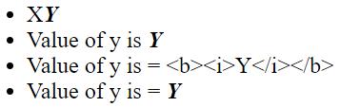
String Operators
<ul th:with="x = 'X', y = '<b><i>Y</i></b>'">
<li th:utext="${x} + ${y}"></li>
<li th:utext="|Value of y is ${y}|"></li>
<li>Value of y is [[${y}]]</li>
<li>Value of y is [(${y})]</li>
</ul>
<ul>
<li>X<b><i>Y</i></b></li>
<li>Value of y is <b><i>Y</i></b></li>
<li>Value of y is = &lt;b&gt;&lt;i&gt;Y&lt;/i&gt;&lt;/b&gt;</li>
<li>Value of y is = <b><i>Y</i></b></li>
</ul>

Slide 28
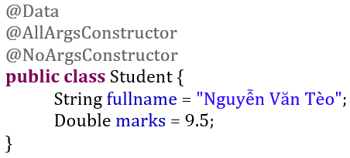

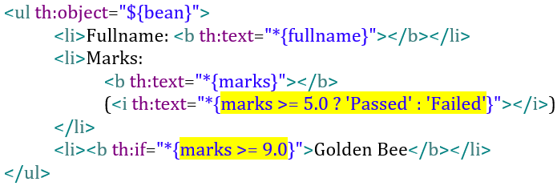
Other Operators

Slide 29
Notes:
Bỏ

Slide 30
Flow Control Attributes

Slide 31
Flow Control Attributes
th:each
th:each=“item: ${iterable}”
th:each=“item, state: ${iterable}”
th:each=“entry: ${map}”,
th:each=“entry, state: ${map}”
th:if
th:if=“expr”
th:unless=“expr”
th:switch
<any th:switch=“expr”>
<any th:case=“v1”/>
<any th:case=“*”/>
</any>

Slide 32
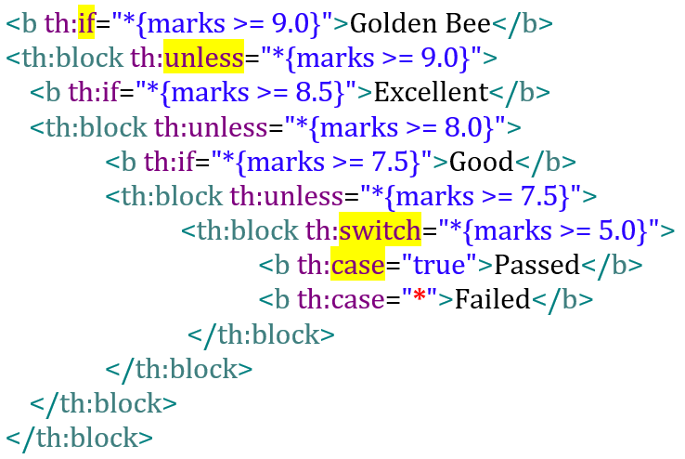
th:if and th:switch…th:case
 | 5 |  | 7.5 |  | 8.5 |  | 9
Failed | Passed |  | Good |  | Excellent |  | Golden Bee

Slide 33
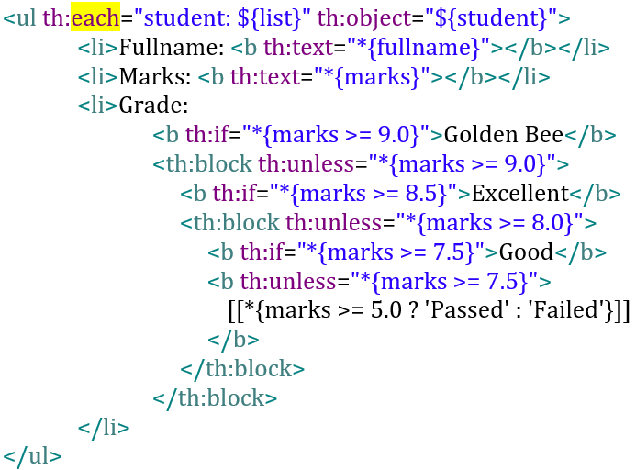
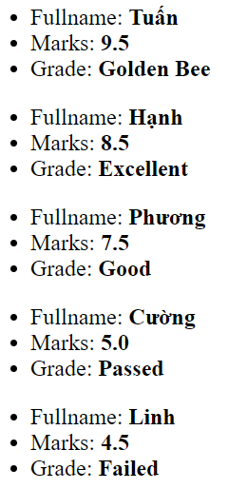
th:each
List<Student>

Slide 34
Notes:
Bỏ

Slide 35
Thymeleaf Utilities

Slide 36
Servlet Implicit Objects
Thymeleaf định nghĩa sẵn các đối tượng servlet (#request, #response, #session, #servletContext, #locale), từ đó có thể gọi các phương thức để thực hiện công việc mong muốn.
${#request.getRequestURI()}
${#session.getId()}
${#servletContext.getContextPath()}
${#locale.getLanguage()}
Thymeleaf cho phép áp dụng quy ước JavaBean đối với các getter.
${#request.requestURI}
${#session.id}
${#servletContext.contextPath}
${#locale.language}

Slide 37
Implicit Utility Objects
Thymeleaf cung cấp các đối tượng ngầm định chứa các phương thức tiện ích hỗ trợ xử lý trong Template
#messages: xử lý tài nguyên đa ngôn ngữ
Ex: ${#messages.msg(‘key’, param1, param2)}
#dates: xử lý thời gian
Ex: ${#dates.format(date, parttern)}
#numbers: Xử lý số
Ex: ${#numbers.formatDecimal(marks, 0, 'WHITESPACE', 2, 'POINT')}
#strings: xử lý chuỗi
Ex: ${#strings.capitalizeWords(str)}
#arrays: xử lý mảng
Ex: ${#arrays.length(array)}
#lists: xử lý danh sách
Ex: ${#lists.size(list)}
#aggregates: tổng hợp dữ liệu từ collection, arrays, map…
Ex: ${#aggregates.sum(array)}

Slide 38
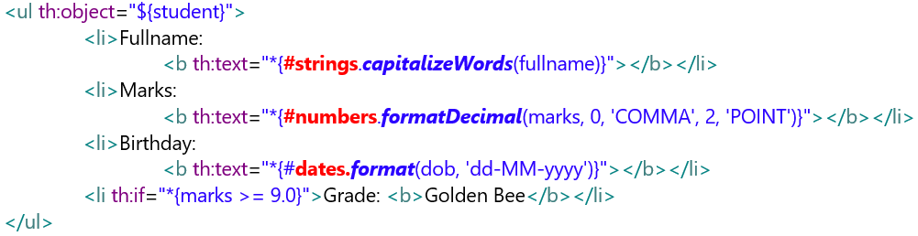
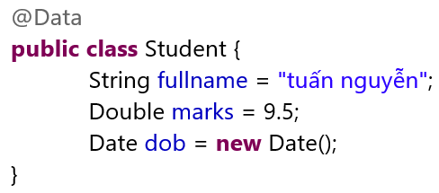
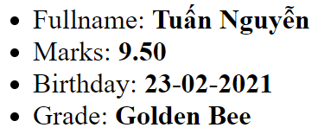
Utilities Example

Slide 39
Notes:
6.
List, detail, insert (buttons)
Each, if, unless, switch, format

Slide 40

Summary
Thymeleaf Template Structure and Syntax
Namespace, attribute, expressions
Attributes Preceeding
Standard Expressions
${}, *{}, #{}, @{}, ~{}
Implicit Servlet Objects
#session, #locale
Implicit Utility Objects
#numbers, #dates, #strings

Slide 41


